Slide 1
第二章 波函数和薛定谔方程
2.1 波函数的统计解释 2.2 态叠加原理
2.3 薛定谔方程
2.4 粒子流密度和粒子数守恒定律 2.5 定态薛定谔方程 2.6 一维无限深方势阱 2.7 线性谐振子 2.8 势垒贯穿
Notes:
上一章 经典物理局限性 光的波粒二象性 黑体辐射 光电效应 E=hbar nu; p=hbar k, 康普顿效应 粒子波粒二象性 （德布罗意关系推广，德布罗意假设）：平面波 能量确定 动量确定

Slide 2
第二章 波函数和薛定谔方程
§2.1 波函数及其统计性质
一、波函数的概念
二、波函数的统计解释
三、相对概率分布和波函数的归一化
四、力学量的平均值
Notes:
光子、电子 两种粒子，德布罗意波 波粒二象性

Slide 3

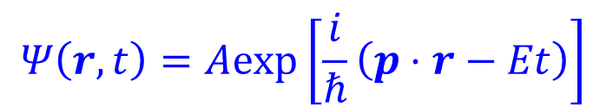
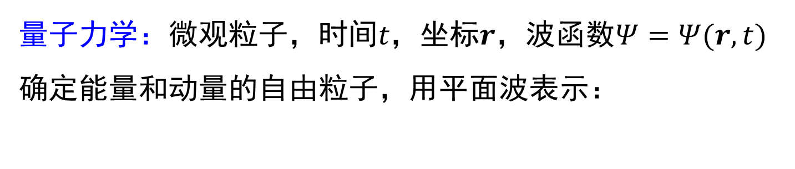
一、波函数
经典力学：宏观物体，时间$t$，坐标$x$：$x=x(t)，$进而得到速度、加速度。
量子力学：微观粒子，时间𝑡，坐标$r$，波函数$Ψ=Ψ(r,t)$
确定能量和动量的自由粒子，用平面波表示：
$$Ψ\left(r,t\right)=Aexp\left[\frac{i}{ℏ}\left(p⋅r−Et\right)\right]$$
（1）自由粒子可以用平面波来描述，如果粒子受到随时间或位置变化的力场的作用，用一个函数表示描写粒子的波，称这个函数为波函数。
（2）德布罗意平面波是波函数的特例。能量与动量不确定的粒子，需要更复杂的波函数来描述。

Slide 4
二、波函数的统计解释
波与所描写的粒子之间的关系
错误说法：波是由它所描写的粒子组成的。如水波，声波，由物质的分子密度疏密变化而形成的一种分布。
衍射是波的干涉产生的，如果波是粒子组成，则粒子流的衍射是由这些粒子相互作用产生的。
除了上述看法外，还有其他一些试图解释波函数的尝试，但都因与实验事实不相符合而被否定。
Notes:
波和他所描写的粒子之间的关系

Slide 5
二、波函数的统计解释
电子衍射实验
设入射的电子流很弱，电子几乎一个一个打到感光底板上。当感光时间较短时，底板上感光点分布无规律，这些点记录下一个一个电子的痕迹；
但只要时间足够长，底板上感光点越来越多。结果有些地方密，有些地方则几乎没有感光点，最后底板上感光点的密度分布形成一个有规律的图样。
P
P
O
电子源
感光屏
Q
Q
Notes:
一个个打 消除相互作用

Slide 6
二、波函数的统计解释
波由粒子组成是错误的
这种看法是与实验矛盾的，它不能解释长时间单个电子衍射实验。
电子一个一个的通过小孔，但只要时间足够长，底片上仍可呈现出衍射花纹。这说明电子的波动性并不是许多电子在空间聚集在一起时才有的现象，单个电子就具有波动性。
P
P
O
电子源
感光屏
Q
Q
Notes:
也有其他解释 这些解释也被驳倒

Slide 7
二、波函数的统计解释
现象：弱电流下，每次发射电子，落到感光屏上位置随机，多次发射后，最后生成衍射图样，这种行为类似数理统计中的多次独立实验。
衍射图样的强度：粒子出现的概率
衍射图样的强度：物质波的强度
玻恩的统计解释：波函数在空间中某一点的强度和在该点找到粒子的概率成比例。
按照玻恩的解释，描写粒子的波是概率波。
波函数描写微观体系的量子状态（简称状态或态）。
Notes:
知道微观粒子的波函数后，就可以得出微观粒子在空间任意一点出现的概率，以后可以看到，由波函数可以得出体系的各种性质

Slide 8
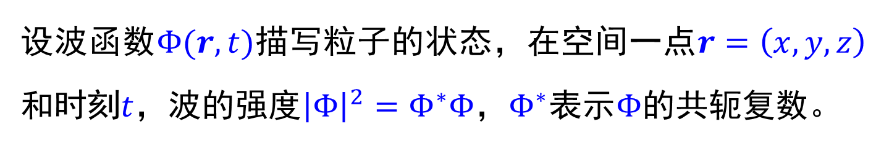
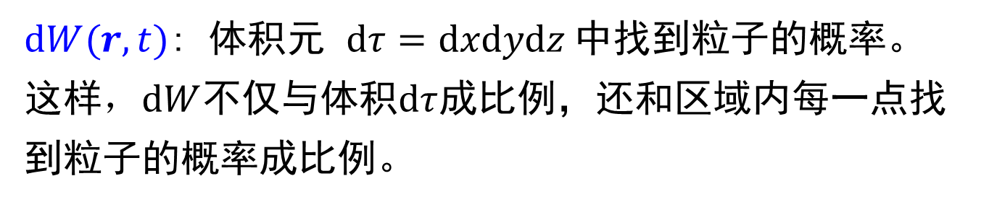
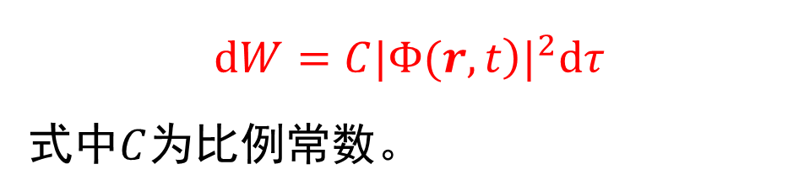
二、波函数的统计解释
设波函数$Φ(r,t)$描写粒子的状态，在空间一点$r=\left(x,y,z\right)$和时刻$t$，波的强度${\left|Φ\right|}^{2}=Φ^{∗}Φ$，$Φ^{∗}$表示$Φ$的共轭复数。
$dW(r, t)$: 体积元 $dτ=dxdydz$中找到粒子的概率。
这样，$dW$不仅与体积$dτ$成比例，还和区域内每一点找到粒子的概率成比例。
区域内一点找到粒子的概率与波函数${\left|Φ\right|}^{2}$成比例，则
$$dW=C{|\left.Φ(r,t\right)|}^{2}dτ$$
式中$C$为比例常数。
Notes:
衍射极大的地方，波的强度大，每个粒子透射到这里的概率也大，衍射极小的地方，波的强度很小或等于零，粒子投射到这里的概率很小或等于零。
许多电子在统一实验中的统计结果，或者是一个电子许多次相同实验中的统计结果。

Slide 9
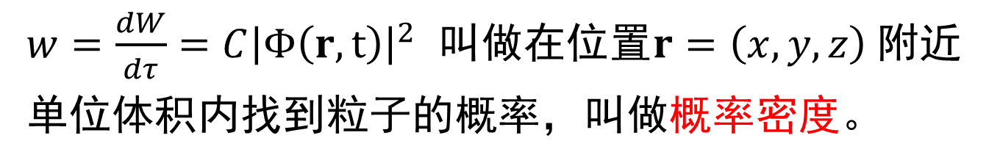
二、波函数的统计解释
$w=\frac{dW}{dτ}=C{\left|Φ\left(r,t\right)\right|}^{2}$ 叫做在位置$r=\left(x,y,z\right)$附近单位体积内找到粒子的概率，叫做概率密度。
说明：
1. 波函数能够给出粒子在某点附近出现的概率密度，是概率波；
2. 量子力学中，不可能同时用粒子坐标和动量的确定值来描写粒子的量子状态，因为微观粒子具有波粒二象性，粒子的坐标和动量不可能同时确定，与经典确定理论不同。
Notes:
波函数确定 ，位置不确定，你只能说你观察到粒子处于那个位置

Slide 10
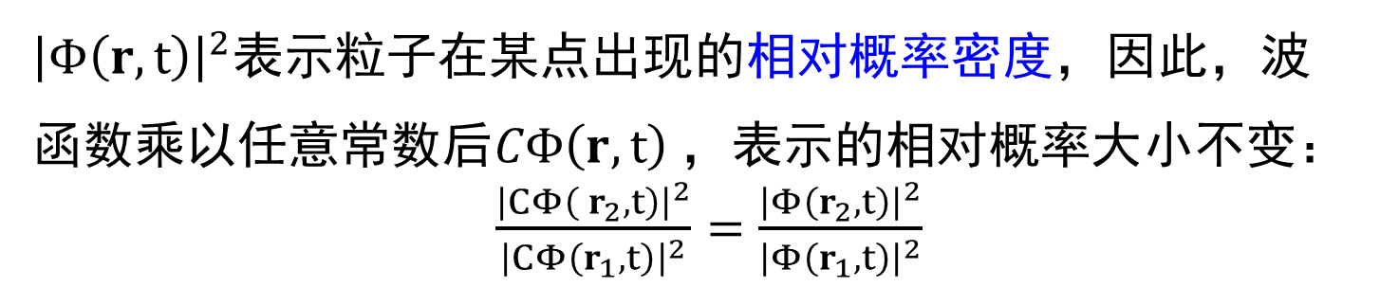

三、相对概率分布和波函数的归一化
相对概率密度：
根据波函数的统计解释，有
$$dW=C{|\left.Φ(r,t\right)|}^{2}dτ$$
${\left|Φ\left(r,t\right)\right|}^{2}$表示粒子在某点出现的相对概率密度，因此，波函数乘以任意常数后$CΦ\left(r,t\right)$，表示的相对概率大小不变：
$\frac{{\left|CΦ\left( r_{2},t\right)\right|}^{2}}{{\left|CΦ\left(r_{1},t\right)\right|}^{2}}=\frac{{\left|Φ\left(r_{2},t\right)\right|}^{2}}{{\left|Φ\left(r_{1},t\right)\right|}^{2}}$
因此，波函数可以乘以一个任意常数，物理意义不变，即描写的粒子的状态并不改变。
Notes:
经典的波不可以，体系的状态随振幅的大小而变化

Slide 11


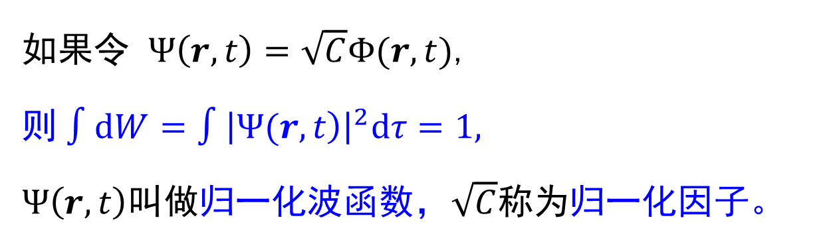

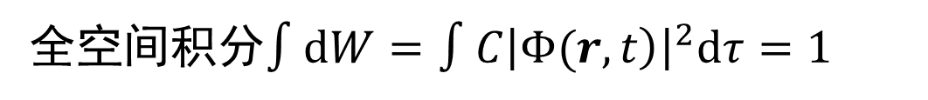
三、相对概率分布和波函数的归一化
无限小区域$dτ$内找到粒子的概率
$$dW=C{|\left.Φ(r,t\right)|}^{2}dτ$$
粒子在全空间出现的概率应该为1。
全空间积分$∫dW=∫C{\left|\left.Φ(r,t\right)\right|}^{2}dτ=1$
得到$C=\frac{1}{∫{\left|\left.Φ(r,t\right)\right|}^{2}dτ}$ ，$C$为确定值。
如果令 $Ψ\left(r,t\right)=\sqrt{C}Φ(r,t)$,
则$∫dW=∫{\left|\left.Ψ(r,t\right)\right|}^{2}dτ=1,$
$Ψ\left(r,t\right)$叫做归一化波函数，$\sqrt{C}$称为归一化因子。
Notes:
由于粒子在空间中总要出现，故等于1。
波函数乘以一个常数后，并不改变在空间各点找到粒子的概率，也就是不改变波函数描写的状态，pesai$Ψ$和fai$Φ$描写的是同一个状态，也就是同一个概率波。
经典的波没有归一化

Slide 12
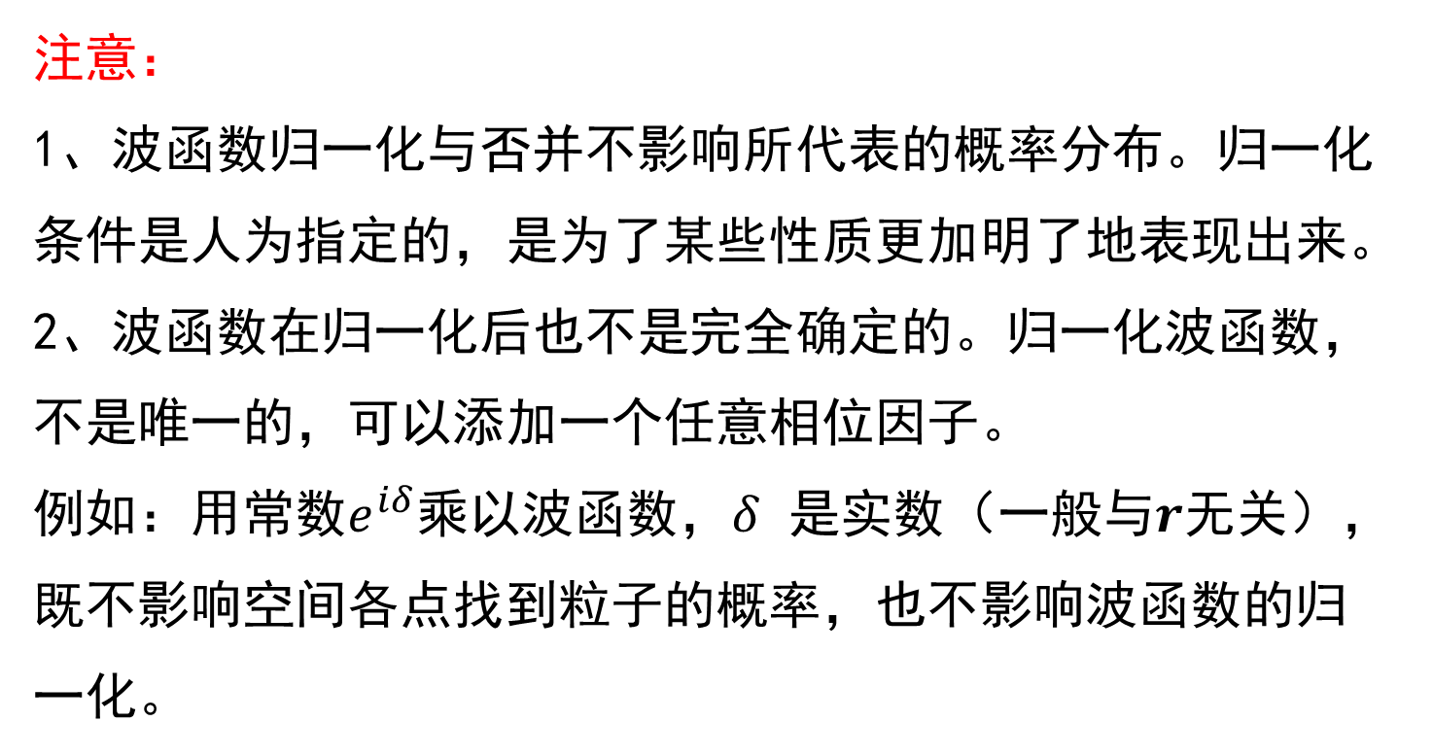
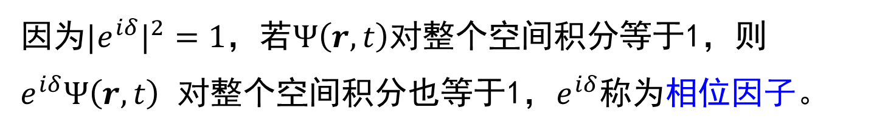
三、相对概率分布和波函数的归一化
注意：
1、波函数归一化与否并不影响所代表的概率分布。归一化条件是人为指定的，是为了某些性质更加明了地表现出来。
2、波函数在归一化后也不是完全确定的。归一化波函数，不是唯一的，可以添加一个任意相位因子。
例如：用常数$e^{iδ}$乘以波函数，𝛿 是实数（一般与$r$无关），既不影响空间各点找到粒子的概率，也不影响波函数的归一化。
因为${|e^{iδ}|}^{2}=1$，若$Ψ\left(r,t\right)$对整个空间积分等于1，则$e^{iδ}Ψ\left(r,t\right)$ 对整个空间积分也等于1，$e^{iδ}$称为相位因子。
Notes:
要求积分有限

Slide 13
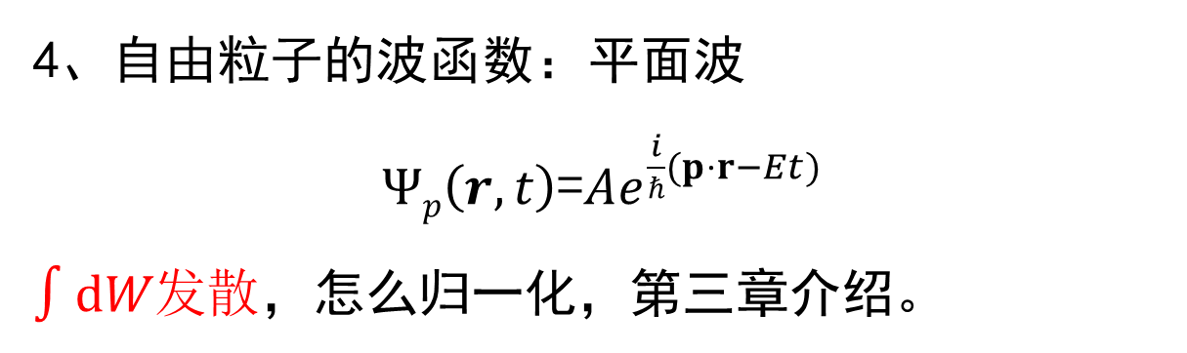
三、相对概率分布和波函数的归一化
4、自由粒子的波函数：平面波
$Ψp\left(r,t\right)$=$Ae^{\frac{i}{ℏ}(p⋅r−Et)}$
$∫dW发散$，怎么归一化，第三章介绍。
5、波函数描述体系的量子状态和波函数的统计解释是量子力学的基本假设之一，没有更基本的定律和原理去证明它的正确性，它的正确性由实验检验。

Slide 14
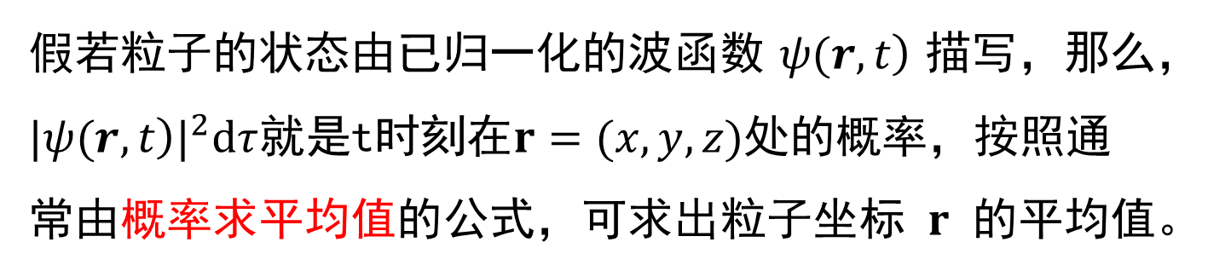
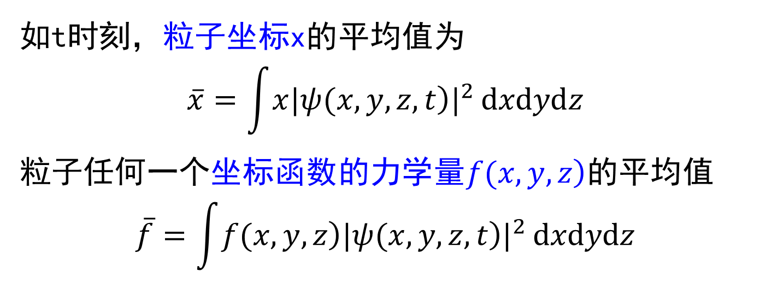
四、力学量平均值
假若粒子的状态由已归一化的波函数$\left.ψ(r,t\right)$描写，那么，${|\left.ψ(r,t\right)|}^{2}dτ$就是t时刻在$r=(x,y,z)$处的概率，按照通常由概率求平均值的公式，可求出粒子坐标$r$的平均值。
如t时刻，粒子坐标x的平均值为
$$\overline{x}=\int{x{|\left.ψ(x,y,z,t\right)|}^{2}}dxdydz$$
粒子任何一个坐标函数的力学量$\left.f(x,y,z\right)$的平均值
$$\overline{f}=\int{\left.f(x,y,z\right){|\left.ψ(x,y,z,t\right)|}^{2}}dxdydz$$
Notes:
加权平均

Slide 15
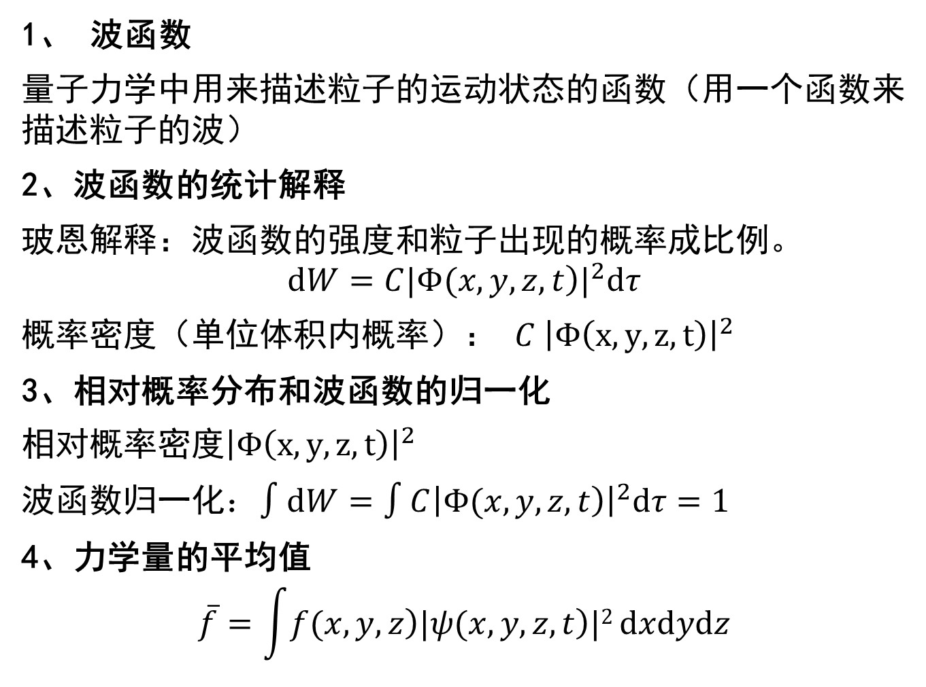
小结
1、 波函数
量子力学中用来描述粒子的运动状态的函数（用一个函数来描述粒子的波）
2、波函数的统计解释
玻恩解释：波函数的强度和粒子出现的概率成比例。
$$dW=C{|\left.Φ(x,y,z,t\right)|}^{2}dτ$$
概率密度（单位体积内概率）： $C {\left|Φ\left(x,y,z,t\right)\right|}^{2}$
3、相对概率分布和波函数的归一化
相对概率密度${\left|Φ\left(x,y,z,t\right)\right|}^{2}$
波函数归一化$：∫dW=∫C{\left|\left.Φ(x,y,z,t\right)\right|}^{2}dτ=1$
4、力学量的平均值
$$\overline{f}=\int{\left.f(x,y,z\right)|\left.ψ(x,y,z,t\right)|2}dxdydz$$

Slide 16
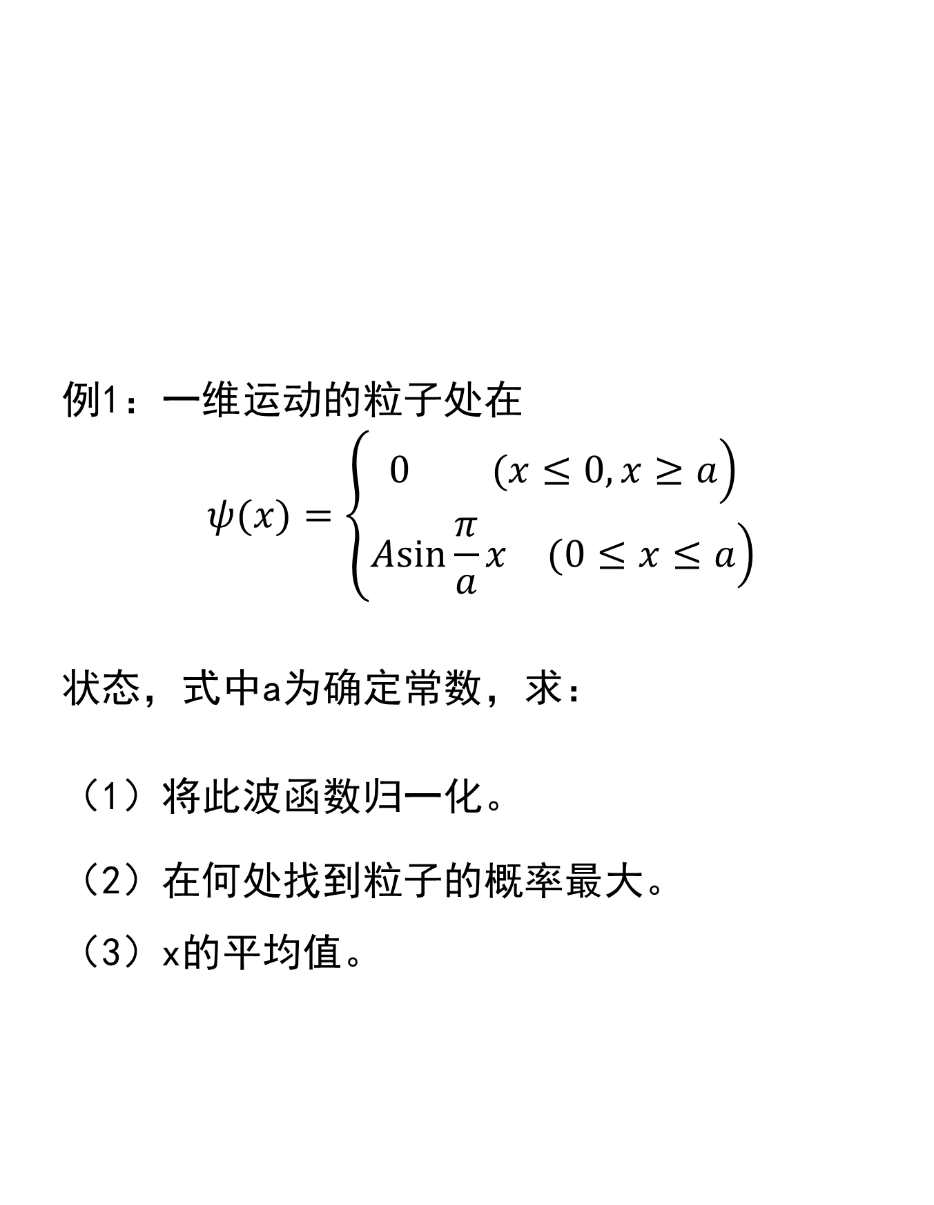
作业题
例1：一维运动的粒子处在
$$ψ(x)=\left\{\begin{matrix}\left.0 (x≤0,x≥a\right) \\ \left.Asin\frac{π}{a}x (0≤x≤a\right)\end{matrix}\right.$$
状态，式中a为确定常数，求：
（1）将此波函数归一化。
（2）在何处找到粒子的概率最大。
（3）x的平均值。

